Slide 1

58º FÓRUM PERMANENTE DE CONTROLE INTERNO
24/05/2024

Slide 2

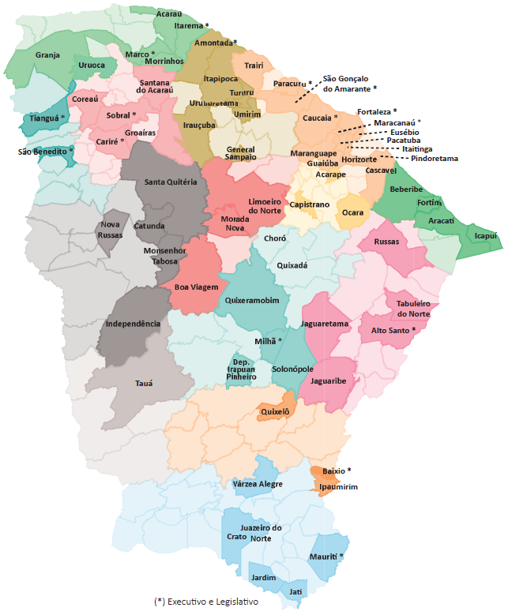
58º FÓRUM PERMANENTE DE CONTROLE INTERNO
REDE ESTADUAL DE CONTROLE INTERNO DA GESTÃO PÚBLICA NO ESTADO DO CEARÁ (RECIGP)
Composição da RECIGP – Linha do Tempo
70 de 184 municípios do Ceará: 38% do total
2018 - 2021
2021 – jun/2023
maio/2024
24
49
91
06 Protocolo de Intenções
02 SCI Federais:
CGU-CE
TRE-CE
16 SCI Municipais:
15 Executivos
01 Legislativo
06 Protocolo de Intenções
01 SCI Federal:
TRE-CE
42 SCI Municipais:
38 Executivos
04 Legislativos
06 Protocolo de Intenções
01 SCI Federal:
TRE-CE
84 SCI Municipais:
68 Executivos
16 Legislativos
84 de 368 Sistemas de Controle Interno Municipais: 23% do total
42 adesões entre junho/2023 e maio/2024, das quais:
30 de Executivos Municipais
12 de Legislativos Municipais
SCI: Sistema de Controle Interno

Slide 3
58º FÓRUM PERMANENTE DE CONTROLE INTERNO
REDE ESTADUAL DE CONTROLE INTERNO DA GESTÃO PÚBLICA NO ESTADO DO CEARÁ (RECIGP)
Poder Executivo Municipal:

Slide 4
58º FÓRUM PERMANENTE DE CONTROLE INTERNO
REDE ESTADUAL DE CONTROLE INTERNO DA GESTÃO PÚBLICA NO ESTADO DO CEARÁ (RECIGP)
Poder Legislativo Municipal:

Slide 5
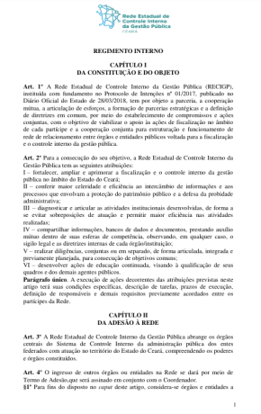

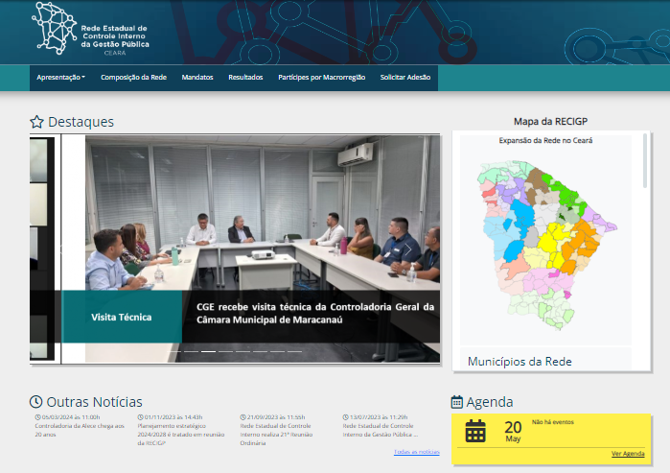
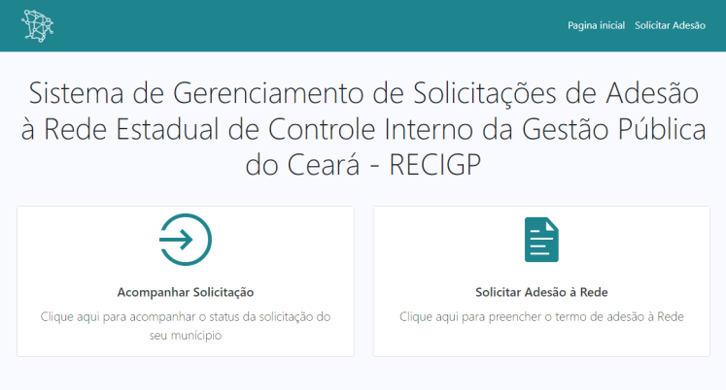
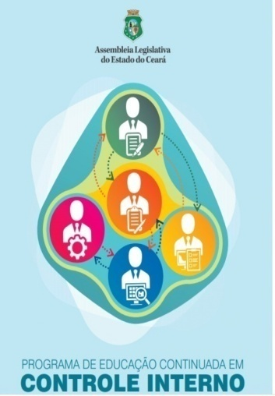
58º FÓRUM PERMANENTE DE CONTROLE INTERNO
REDE ESTADUAL DE CONTROLE INTERNO DA GESTÃO PÚBLICA NO ESTADO DO CEARÁ (RECIGP)
Avanços Relevantes:
IMPLANTAÇÃO E FUNCIONAMENTO DA RECIGP
Elaboração e atualização do Regimento Interno da RECIGP
Elaboração do Planejamento Estratégico 2019-2023 e atualização para o período 2024-2028
Implantação de sítio eletrônico institucional (http://recigp.sobral.ce.gov.br/)
Implantação de plataforma de solicitação de adesão eletrônica (http://solicitacaoadesaorecigp.sobral.ce.gov.br/)
Implantação de Ações de Educação Continuada

Slide 6








58º FÓRUM PERMANENTE DE CONTROLE INTERNO
REDE ESTADUAL DE CONTROLE INTERNO DA GESTÃO PÚBLICA NO ESTADO DO CEARÁ (RECIGP)
Avanços Relevantes:
ARTICULAÇÕES E PARCERIAS
Assembleia Legislativa e Controladoria e Ouvidoria Geral do Estado - implantação da metodologia do Plano de Ação para Sanar Fragilidades
Participação na construção e implantação do Conselho Estadual de Governança Fiscal, instituído pela Emenda Constitucional Estadual nº 94/2018
Articulação junto ao TCE-CE com apresentação de manifestação formal da RECIGP à Atricon para aprimoramento do 2º ciclo do Programa Nacional de Transparência Pública (PNTP) da Atricon
Apresentação de manifestação formal da RECIGP com sugestões para aprimoramento das Minutas de Instrução Normativa sobre Prestação de Contas Municipais de Governo e de Gestão
Câmara Municipal de Maracanaú e Controladoria e Ouvidoria Geral de Fortaleza - cessão do Sistema de Auditoria Interna Governamental (AuditaFor)
Sobral e Juazeiro do Norte - compartilhamento de ações de transparência

Slide 7




58º FÓRUM PERMANENTE DE CONTROLE INTERNO
REDE ESTADUAL DE CONTROLE INTERNO DA GESTÃO PÚBLICA NO ESTADO DO CEARÁ (RECIGP)
Premiação aos Partícipes da Rede pela Atricon no 2º ciclo do PNTP:
12 selos diamante
08 selos ouro
11 selos prata
Executivos Municipais:
Alto Santo
Amontada
Aracati
Cariré
Crato
General Sampaio
Juazeiro do Norte
Sobral
Poderes e Órgãos Estaduais:
Tribunal de Contas do Estado do Ceará
Defensoria Pública do Estado do Ceará
Governo do Estado do Ceará
Ministério Público do Estado do Ceará
Executivos Municipais:
Boa Viagem
Guaiúba
Itaitinga
Jaguaretama
Maracanaú
Morrinhos
Quixadá
Poderes e Órgãos Estaduais:
Assembleia Legislativa do Estado do Ceará
Executivos Municipais:
Beberibe
Caucaia
Fortaleza
Horizonte
Irauçuba
Monsenhor Tabosa
Tabuleiro do Norte
Tauá
Várzea Alegre
Legislativos Municipais:
Alto Santo
Poderes e Órgãos Estaduais:
Tribunal de Justiça do Estado do Ceará
31 selos aos partícipes da RECIGP dos 38 selos entregues aos órgãos do Ceará (81,57%)

Slide 8


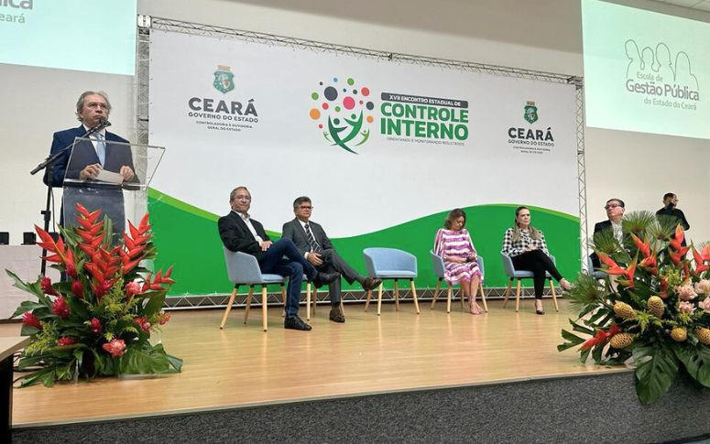
58º FÓRUM PERMANENTE DE CONTROLE INTERNO
REDE ESTADUAL DE CONTROLE INTERNO DA GESTÃO PÚBLICA NO ESTADO DO CEARÁ (RECIGP)
Avanços Relevantes:
EVENTOS
Sessão Solene em comemoração dos 5 anos da RECIGP
Participação em evento da ATRICON para a entrega dos selos: Diamante, Ouro e Prata
Participação em evento da CGE para o XVII Encontro Estadual de Controle Interno

Slide 9



58º FÓRUM PERMANENTE DE CONTROLE INTERNO
REDE ESTADUAL DE CONTROLE INTERNO DA GESTÃO PÚBLICA NO ESTADO DO CEARÁ (RECIGP)
Avanços Relevantes:
PUBLICAÇÕES DE ESTUDOS E PESQUISAS
Elaboração de Diagnóstico dos Sistemas de Controle Interno dos Municípios Cearenses
Publicação do Artigo ‘‘O (des)cumprimento da IN nº 01/2017 do TCM/CE para a criação de controladorias municipais’’
Publicação da Obra “A integração do Sistema de Controle Interno para o Fortalecimento da Governança: A contribuição da Rede Estadual de Controle Interno da Gestão Pública.

Slide 10
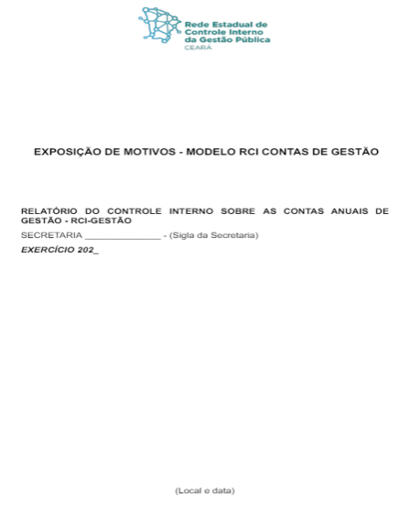
58º FÓRUM PERMANENTE DE CONTROLE INTERNO
REDE ESTADUAL DE CONTROLE INTERNO DA GESTÃO PÚBLICA NO ESTADO DO CEARÁ (RECIGP)
Avanços Relevantes:
CRIAÇÃO DE GRUPOS DE TRABALHO
Criação de Grupo de Trabalho para atualizar o “Diagnóstico do Sistema de Controle Interno dos Municípios do Estado do Ceará” e elaborar o Diagnóstico do Sistema de Controle Interno do Poder Legislativo dos Municípios do Estado do Ceará (Resolução RECIGP nº 01/2023)
Criação de Grupo de Trabalho para elaborar “Padrão de Relatório de Controle Interno sobre as Contas de Gestão dos Municípios” (Resolução RECIGP nº 01/2024)

Slide 11

58º FÓRUM PERMANENTE DE CONTROLE INTERNO
REDE ESTADUAL DE CONTROLE INTERNO DA GESTÃO PÚBLICA NO ESTADO DO CEARÁ (RECIGP)
PLANEJAMENTO ESTRATÉGICO 2024-2028
Missão Promover a integração e a consolidação do Sistema de Controle Interno dos poderes, órgãos e entes do Ceará, a partir do aprimoramento dos mecanismos de controle, em benefício da melhoria contínua das políticas públicas.
Visão Expandir a Rede e ser reconhecida pelos partícipes como um ambiente de disseminação de boas práticas de controle interno no setor público, até 2028.
Valores Acessibilidade; Compromisso com o interesse público; Credibilidade, Conformidade e Confiabilidade; Democracia e Equidade; Eficiência; Ética e Integridade; Impessoalidade; Inovação; Melhoria contínua; Participação e Cooperação; Profissionalismo; Sustentabilidade; Transparência e Publicidade.

Slide 12
58º FÓRUM PERMANENTE DE CONTROLE INTERNO
REDE ESTADUAL DE CONTROLE INTERNO DA GESTÃO PÚBLICA NO ESTADO DO CEARÁ (RECIGP)
Planejamento Estratégico 2024-2028
OBJETIVO ESTRATÉGICO | PROJETO ESTRATÉGICO
O1: Elaborar e fomentar a implantação de padrões mínimos para atuação do Sistema de Controle Interno dos partícipes. | P1. Elaboração de padrão mínimo de estrutura e funcionamento do sistema de controle interno municipal.
 | P2. Elaboração de padrões de diretrizes e práticas para a auditoria interna.
 | P3. Elaboração de padrões de diretrizes e práticas para a macrofunção ouvidoria.
 | P4. Elaboração de padrões de diretrizes e práticas para a macrofunção correição.
O2: Fomentar o compartilhamento de modelos, tecnologias e práticas de controle interno que contribuam para atuação dos partícipes da Rede. | P5. Implantação de sistemática para identificação, divulgação e compartilhamento das práticas, modelos e tecnologias voltadas ao controle interno utilizadas pelos partícipes da Rede.
 | P6. Implantação de sistemática de reconhecimento para boas práticas de controle interno existentes entre os partícipes da Rede.
O3: Promover a gestão e a disseminação do conhecimento em controle interno na Rede. | P7. Implantação de programa de educação continuada em governança, riscos e controle interno.
 | P8. Implantação do banco de conhecimentos produzidos na Rede.
 | P9. Fomento ao desenvolvimento de pesquisas acadêmicas e a certificação de profissionais que compõem a Rede.
O4: Fortalecer a Rede a partir da ampliação das adesões e da participação dos seus integrantes. | P10. Atualização do diagnóstico do Sistema de Controle Interno dos Municípios do Estado do Ceará.
 | P11. Implantação de agenda junto aos partícipes e não partícipes da Rede para divulgação das ações realizadas.
 | P12. Sensibilização dos participes da Rede para adesão a programas de avaliação e premiação de projetos e ações de controle interno.
 | P13. Implantação do Encontro Anual da Rede.
O5: Fortalecer a governança da Rede. | P14. Atualização do Regimento Interno da Rede.
 | P15. Prospecção de apoio financeiro externo para o desenvolvimento das ações da Rede.
 | P16. Formalização jurídica da Rede.
 | P17. Implantação de sistemática para monitoramento do planejamento estratégico.
 | P18. Ampliação e modernização dos meios de divulgação das ações da Rede.

Slide 13


58º FÓRUM PERMANENTE DE CONTROLE INTERNO
“Faça o teu melhor, nas condições que você tem, enquanto
não tem condições melhores para fazer melhor ainda”
Mário Sérgio Cortella
Silvia Helena Correia Vidal
Controladora da Alece / Coordenadora da RECIGP
E-mail: recigpce@gmail.com

